Slide 1

Homología

Slide 2
Homología
La homología se refiere a la similitud entre características de diferentes especies debido a un ancestro común.
Tipos de Homología
:
Ortología: Genes homólogos en diferentes especies que divergen tras un evento de especiación(diferencias genéticas suficientes para convertirse en nuevas especies).
Paralogía: Genes homólogos dentro de una misma especie que resultan de duplicaciones génicas.

Slide 3
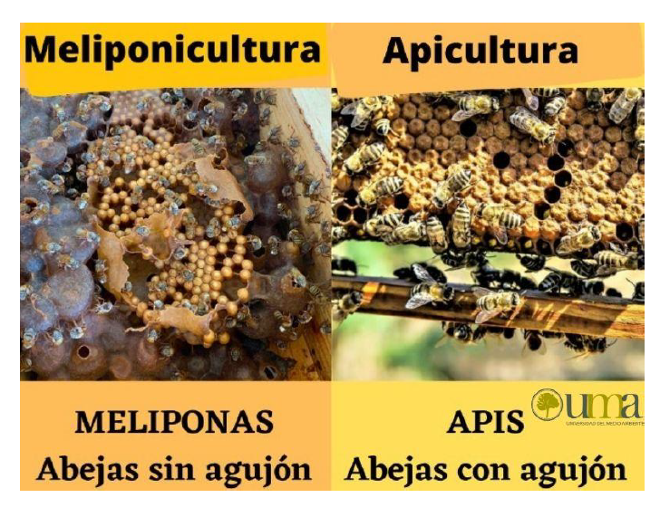
Pérdida de rasgos homólogos o ganancia de rasgos análogos.
Se requiere de la
taxonomía
Molecular

Slide 4
Los ortologos son aquellos genes que tienen un mismo ancestro común
Los parálogos son aquellos genes cuyo
último ancestro común es distinto

Slide 5
Con tecnologías ómicas

Slide 6
BLAST (Basic Local Alignment Search Tool)
BLAST es una herramienta bioinformática que encuentra similitudes entre secuencias biológicas (ADN, ARN o proteínas).
Compara una secuencia de consulta con una base de datos para identificar regiones homólogas.

Slide 7
BLAST (Basic Local Alignment Search Tool)
Tipos de BLAST
BLASTN: Compara secuencias de nucleótidos.
BLASTP: Compara secuencias de proteínas.
BLASTX: Traduce una secuencia de nucleótidos y la compara con proteínas.
TBLASTN: Compara una proteína con una base de datos de nucleótidos traducidos.
TBLASTX: Traduce secuencias de nucleótidos en ambas direcciones para comparar.

Slide 8
BLAST Proceso:
Entrada de la Secuencia de Consulta: ADN, ARN o proteínas.
Búsqueda en Base de Datos: Se compara la secuencia con bases de datos de secuencias biológicas.
Alineamiento Local: Encuentra coincidencias entre la secuencia de consulta y las secuencias en la base de datos.
Resultados: Se obtienen las secuencias similares, puntuación de alineamiento y significancia estadística.

Slide 9
Parámetros Clave
Score: Indica la calidad del alineamiento (mayor es mejor).
E-Value: Probabilidad de obtener un alineamiento al azar (menor es mejor).
Identidad: Porcentaje de coincidencia entre la secuencia de consulta y la secuencia objetivo.

Slide 10
Aplicaciones de BLAST
Identificación de Genes y Proteínas.
Análisis Filogenético.
Anotación Funcional de secuencias.
Detección de Homología entre organismos.

Slide 11
Árboles Filogenéticos
Definición:
Un árbol filogenético es una representación gráfica de las relaciones evolutivas entre especies u organismos basada en similitudes y diferencias genéticas o morfológicas.
Componentes de un Árbol Filogenético:
Raíces: Representa el ancestro común de todas las especies en el árbol.
Nodos: Puntos donde una rama se divide, indicando un evento de especiación o divergencia.
Ramas: Conectan los nodos y representan la trayectoria evolutiva.
Hojas (Taxones): Las especies actuales o los organismos estudiados.

Slide 12
Construcción de Árboles Filogenéticos
Algoritmos:
Métodos Basados en Distancia: Utilizan matrices de distancia genética entre secuencias (ej. UPGMA, Neighbor-Joining).
Métodos Basados en Máxima Parsimonia: Busca el árbol que minimiza el número total de cambios evolutivos.
Métodos Bayesianos y de Máxima Verosimilitud: Calculan la probabilidad de un árbol dado un modelo evolutivo.
Herramientas de Construcción:
MEGA: Software para la construcción y análisis de árboles filogenéticos.
PhyML y MrBayes: Herramientas avanzadas para análisis filogenéticos con máxima verosimilitud y métodos bayesianos.

